Slide 1
Le matériel d’éclairage studio
Une offre parfois un peu déroutante…

Slide 2
Façonner un éclairage à son souhait. Bien connaître le matériel à disposition.
2 types de sources lumineuses
Lumière continue
Plus facile d’utilisation
Observation directe du rendu
Autorise la capture de vidéos
Travail à plus grande ouverture
Flash
Utilisation plus courante
Puissance et faible dégagement de chaleur
Large choix de modeleurs (accessoire fixé sur le flash)

Slide 3
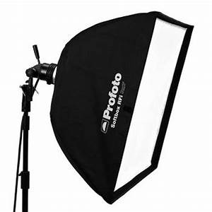
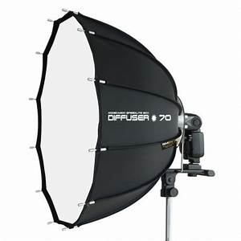
Lumière continue Boîte à lumière / Softbox 3 formes: carrées, rectangulaires, octogonales.
Puissance très inférieure à celle d’une torche flash
Usage très près du sujet
Oblige à monter les ISO
Dégagement important de chaleur, près du modèle.
Source / Réflecteur / Diffuseur
4 technologies:
Systèmes à LED
Lampes fluorescentes
Lampes incandescentes
HMI (Halogène, sans filament)

Slide 4
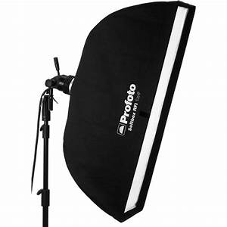
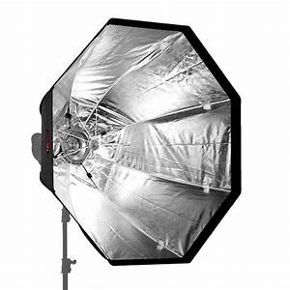
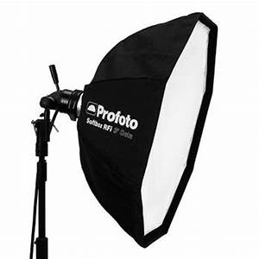
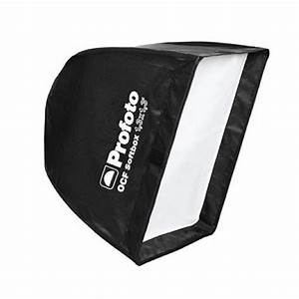
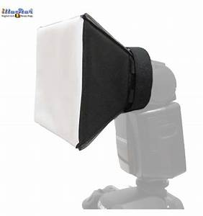
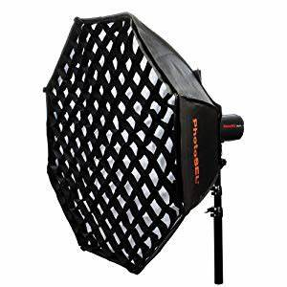

Slide 5
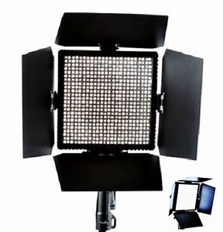
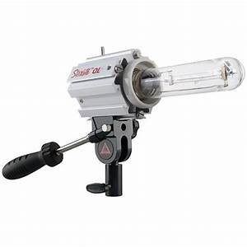
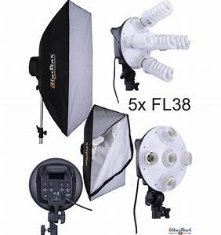
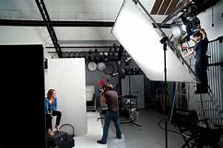

Slide 6
Systèmes à LEDS
En plein essor
Panneaux de tailles et formes diverses
Réglage température couleurs
Réglage puissance
Parfait pour le portrait
Fonctionne sur batteries
Lampes tungstène (incandescence)
Très répandues, résistantes
Filament incandescent
Puissance fixe
Lumière dure et solaire
Style vintage, forts contrastes
Souvent associées à des diffuseurs ou des réflecteurs
Lampes fluorescentes
Néons ou ampoules spirales
Fonctionnent au gaz
4 à 5 mn de préchauffage
Lumière douce et diffuse
Utilisation très proche du sujet
Moins d’échauffement que les lampes tungstène
Système HMI
Lampe aux halogènures métalliques (OSRAM)
Très chères, rares en photo
Très puissantes, mais fragiles
Cinéma, publicité surtout
Pas de filament
Arc électrique dans un gaz

Slide 7
Le flash
3 familles:
Les flashs cobra
Les torches monobloc
Les torches avec générateur de sol
1 seule technologie:
Proche de celle du HMI
Un tube rempli de gaz associé à 2 électrodes qui dégagent un arc lumineux, à la fois bref et puissant

Slide 8
Rapidité et Puissance
Fermeture du diaphragme possible
Température de la lumière du jour
Peu gourmand en électricité
Moins de chaleur dissipée et gênante pour le modèle
Large parc de modeleurs et d’accessoires
Réglage de la puissance

Slide 9
Flash cobra et strobisme
Compact
Léger
Coût réduit
Utilisation déportée = Strobisme
Maître ou esclave
Connexion filaire ou sans fil
Fonctionnement sur piles ou accus
Puissance et autonomie limitée
Pas de lampe pilote
Bon apprentissage de la gestion de la puissance

Slide 10
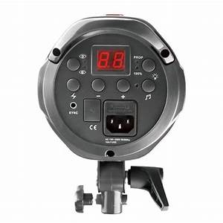
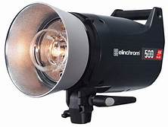
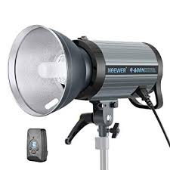
Les torches monobloc
Les plus utilisées aux niveaux amateurs et semi-professionnel
Plus lourdes et plus encombrantes que les flashs cobra
Fonctionnement sur secteur
Autonomie illimitée
Puissance supérieure aux cobras
Puissance réglable sur 5 à 7 IL par 1/10ème d’IL
Lampe pilote tungstène
Faible temps de recyclage (mode rafale possible sur dernières générations)
Mode esclave (via cellule photosensible) possible
Robustesse
Offre d’accessoires très diversifiée

Slide 11
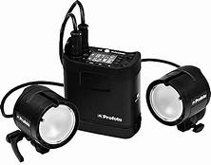
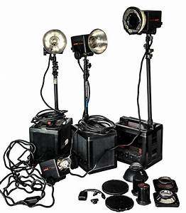
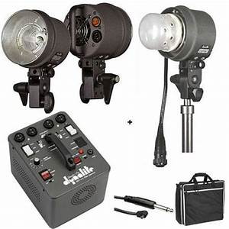
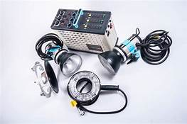
Les torches avec générateurs de sol
Usage professionnel
2 éléments: le générateur de sol + tête de flash
Générateur sur secteur et torches sur générateur
Encombrants, lourds, coûteux
Très solides, grande puissance (jusqu’à 11 IL)
Réglages sur le générateur
Jusqu'à 4 torches par générateur

Slide 12
Modeleurs de lumière et accessoires de prise de vue
Modeleurs
Accessoires
Les pieds (droits et girafes)
Les déclencheurs (filaire ou radio)
Panneaux blancs ou noirs (réflecteurs ou stoppeurs)
Diffuseurs
Gélatines
Stores, persiennes (ombres projetées)
Boîtes à lumière
Le bol réflecteur standard
Le bol beauté
Le snoot
Les parapluies (blanc, diffusant, argent ou doré)

Slide 13
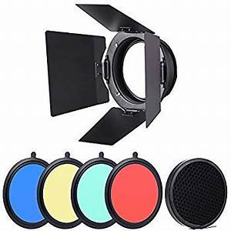
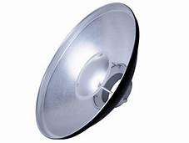
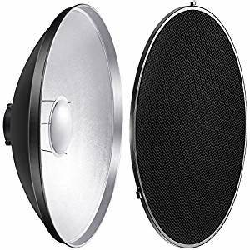
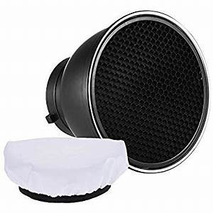
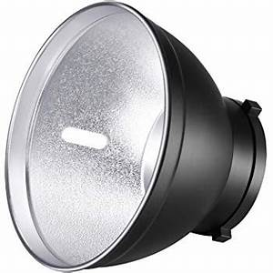
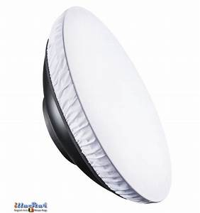
Les bols réflecteurs
Le bol standard
Diamètre et formes diverses
Revêtement argenté ou blanc
Lumière dure et contrastée
Forts contrejours
Le bol beauté
Préféré pour les portraits (beauté)
Diamètre supérieur au bol standard
Petit réflecteur positionné devant le tube flash
Lumière non directe, diffuse, douce
Réfléchie sur toute la surface du bol
Forte acutance, textures marquées (peau, cils,…)

Slide 14
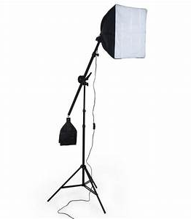
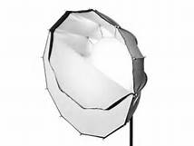
Les boîtes à lumière
Multitude de tailles et de formes
Faites de baleines et de toiles réfléchissantes qui concentrent la lumière du flash
Diffusion au travers d’une fine toile
Modeleur de base
Lumière flatteuse, enveloppante, modelante
Portrait, mode, beauté, culinaire, nature morte

Slide 15
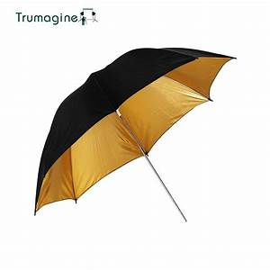
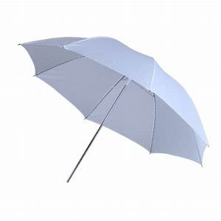
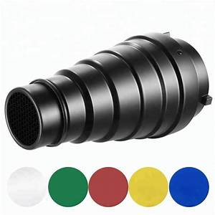
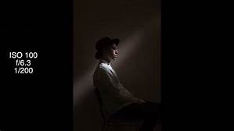
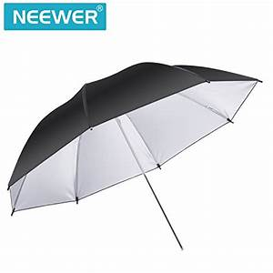
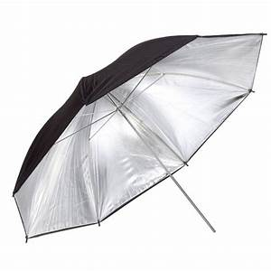
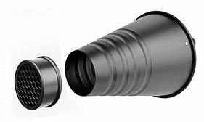
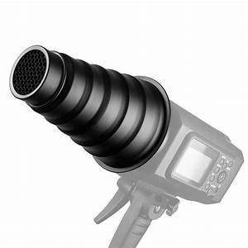
Modeleurs annexes
Le parapluie
Le snoot
De taille classique ou de très grande taille, jusqu’à 3m.
Si blanc, argenté ou doré, le flash « tourne le dos » au sujet = lumière réfléchie
Si diffusant, situé entre la source et le sujet
Rendu proche de la boîte à lumière
De forme conique ou cylindrique
S’adapte sur la monture baïonnette du flash (Bowens)
Concentre un faisceau de lumière
Met en valeur un détail (macro)
Jamais utilisé comme source principale en portrait
Création de contrejour

Slide 16
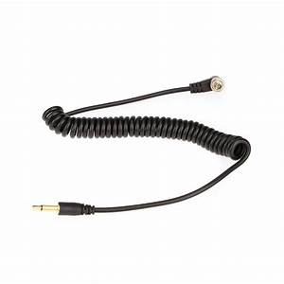
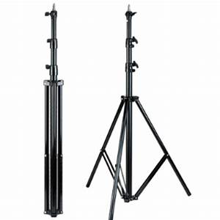
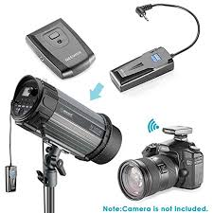
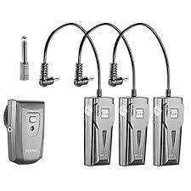
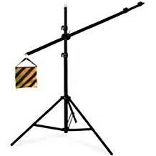
Accessoires de prise de vue
Les pieds photo
Les déclencheurs
Matériel lourd (flash, boîte à lumière)
Pied stable et robuste
Sur roulettes de préférence
Pied droit: standards et bon marché, mais impossibilité d’éclairage en douche
Pied girafe: support de réflecteur déporté ou port de modeleur (bol beauté, boîte à lumière…) en douche par exemple…
Synchronise torches et appareil
Filaire: sans batterie, gênant lors de déplacement, fragile
Radio: option la plus utilisée, 2 boîtiers
l’émetteur ou transmetteur monté sur la griffe flash. Réglage possible de la puissance du flash
Le récepteur branché sur le flash

Slide 17
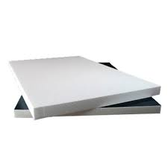
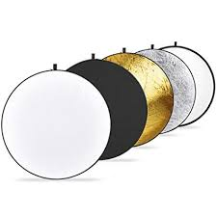
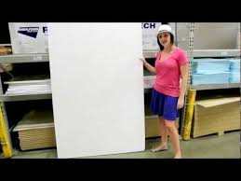
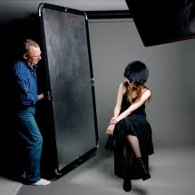
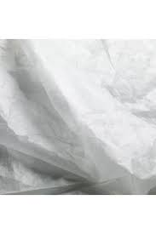
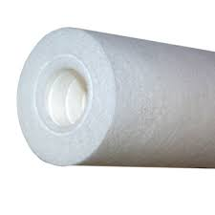
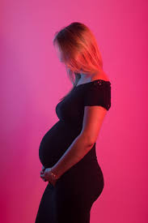
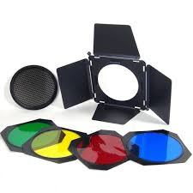
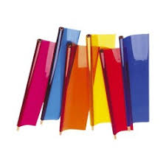
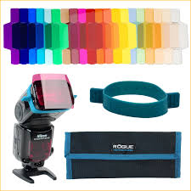
Accessoires annexes
Plaques de polystyrène:
Dissocier l’éclairage du fond de celui du modèle
En général 1,30m x 2,20m
Blanc d’un côté: pour réfléchir la lumière
Noir de l’autre: pour l’arrêter
Rouleaux de Spun:
Nappes de polyester diffusante, rendant la lumière plus douce
Les gélatines colorées:
En rouleau ou en plaque
Pour ambiances lumineuses

